Slide 1
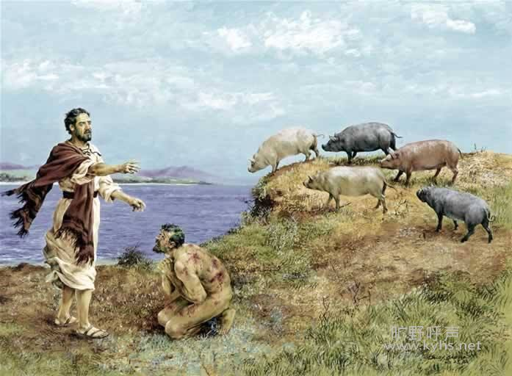
格拉森奇遇 可5：1-20

Slide 2
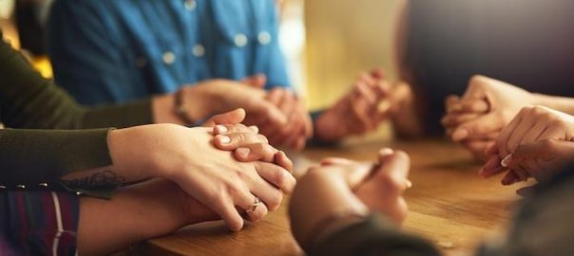
祈祷/Prayer

Slide 3
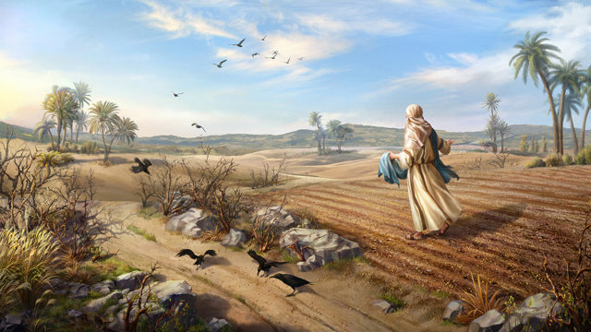
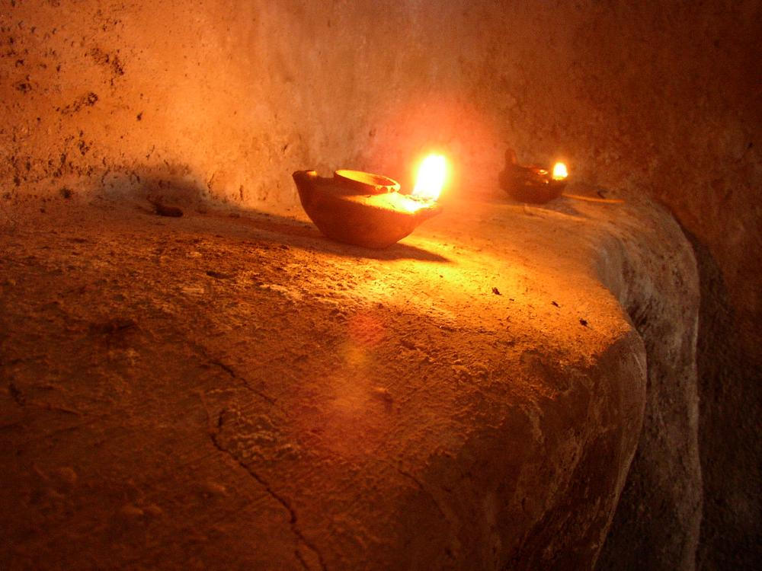
一、简述经文内容

Slide 4
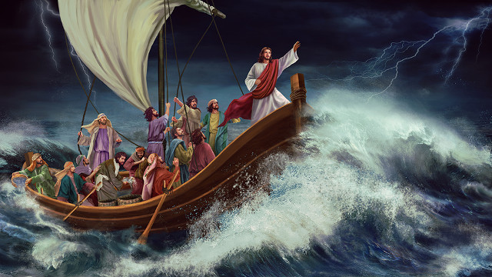

Slide 6
二、被鬼所附之人是一个被他人拒绝、被隔离的人 住在坟茔里——被人拒绝、有家不能回 被用铁链和脚镣锁着——没有自由 许久不穿衣服（路8：27）—— 不知羞耻 极其凶猛，无人敢从那条路经过（太8：28） ——让人绕道而行的人 用石头砍自己——没有自我保护意识

Slide 7
是一个让家人跟着一起陷入痛苦之中的人 为人子： 为人夫： 为人父：

Slide 8
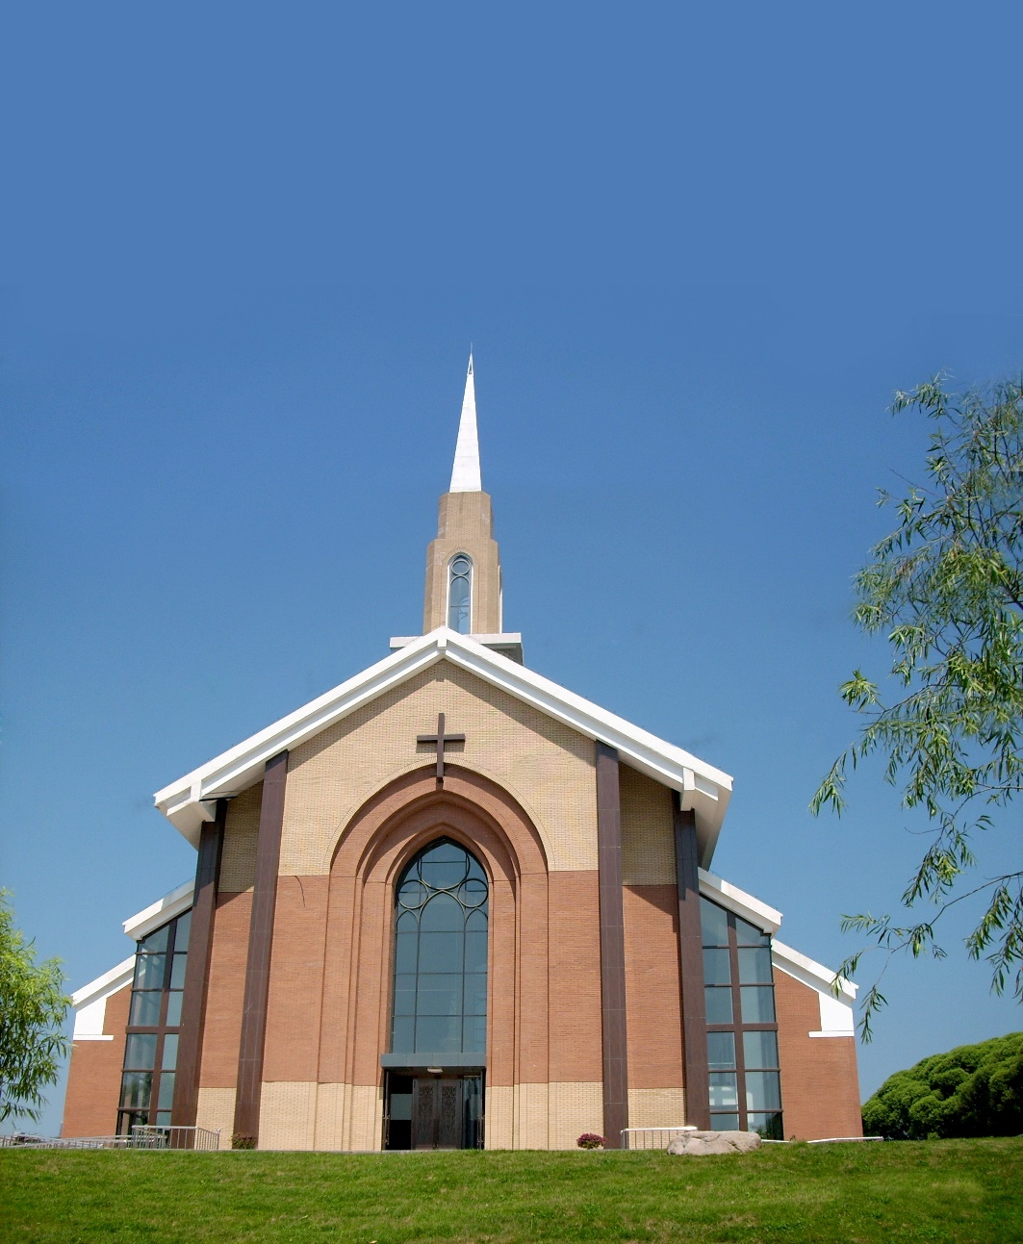
2

Slide 9
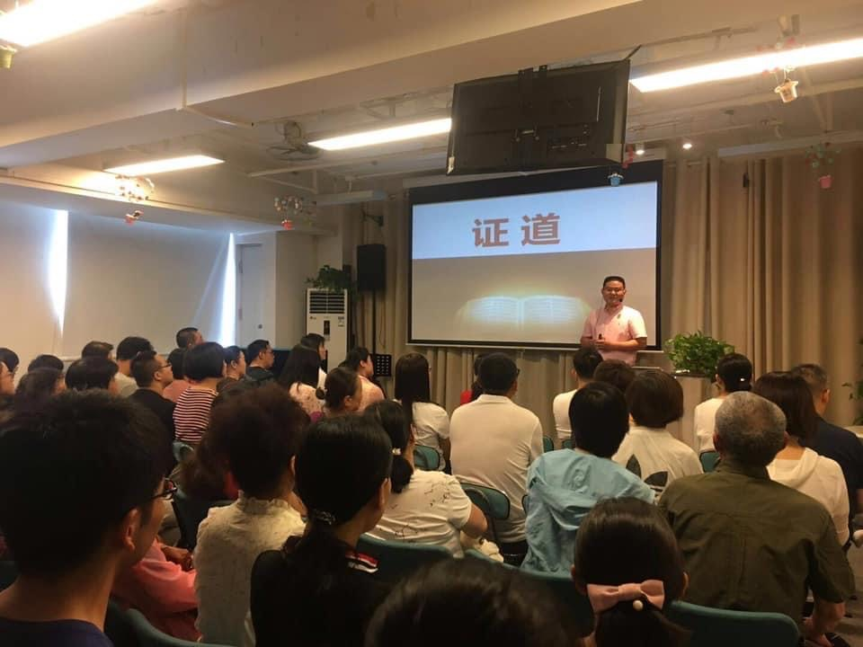
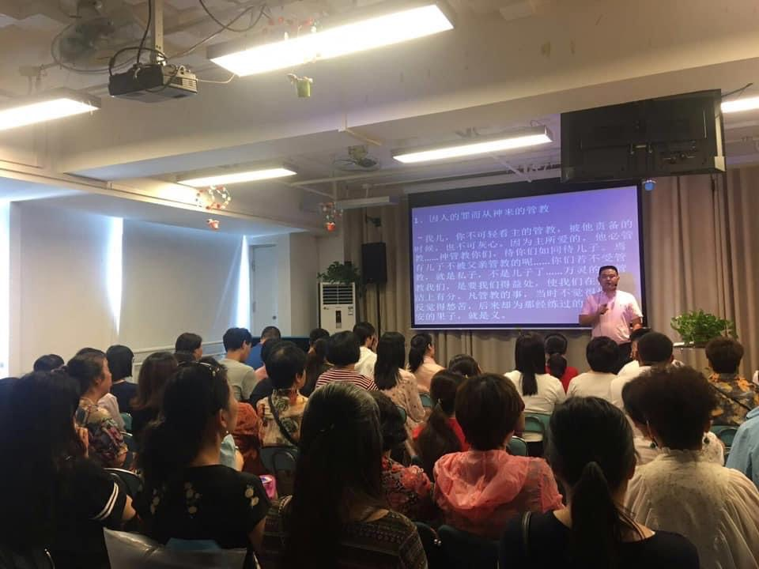
2

Slide 10
延庆教会： 地处北京郊区/山区 以老人居多 小学、初中、高中 务农、商贩 待人热情、大方
主恩教会： 地处北京市区/东三环
以年青人居多
本科、硕士及以上
学生、国/外企职员、海归、导演、演员
尊重、界限

Slide 11
延庆教会： 常听到有人被鬼附了
主恩教会： 常听到有人抑郁了，患焦虑症了。

Slide 12
问题思考： 1、接受/相信耶稣对我们个人、我们的婚姻、我们的子女教育、我们的事业到底是有损的，还是有益的？ 2、如果相信耶稣对我们是有益的，我是继续活在自己的模式里面，还是愿意作出改变？

Slide 13
三、被鬼所附之人是一个被主所想起、所惦记的人 35 当那天晚上，耶稣对门徒说，我们渡到那边去吧。 可4：35

Slide 14
18耶稣上船的时候，那从前被鬼附着的人，恳求和耶稣同在。 19耶稣不许，却对他说，你回家去，到你的亲属那里，将主为你所作的，是何等大的事，是怎样怜悯你，都告诉他们。 20那人就走了，在低加波利，传扬耶稣为他作了何等大的事，众人就都希奇。 可5：18-19

Slide 15
祈祷/Prayer

